Slide 1
2. Ο Μπετόβεν έγραψε την Τρίτη Συμφωνία για τον Ναπολέοντα.
Γιατί άλλαξε γνώμη στη συνέχεια και την αφιέρωσε στον Ανώνυμο Ήρωα;
Ποιος άλλος μεγάλος Ιταλός μουσικός εμπνεύστηκε από τους απελευθερωτικούς αγώνες του λαού του;
Μαθητές: Άννα, Θεοδώρα, Όλγα

Slide 2
Εργασία ΚΠΑ
Γ1 από τις μαθήτριες Άννα, Θεοδώρα και Όλγα

Slide 3
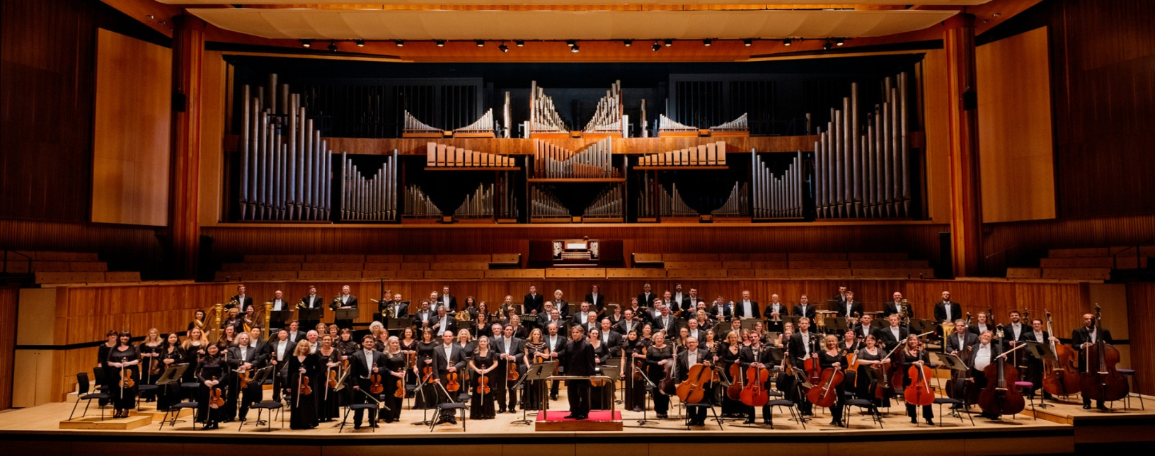
Λίγα λόγια για την 3^{η} Συμφωνία του Μπετόβεν
Η 3η Συμφωνία σε Μι ύφεση μείζονα, Opus 55, γνωστή και ως Ηρωική Συμφωνία (Sinfonia Eroica), είναι μία συμφωνία του Λούντβιχ βαν Μπετόβεν, η οποία σηματοδοτεί την μεσαία και δημιουργική περίοδο του συνθέτη. Θεωρείται ένα από τα σπουδαιότερα έργα του Μπετόβεν.

Slide 4
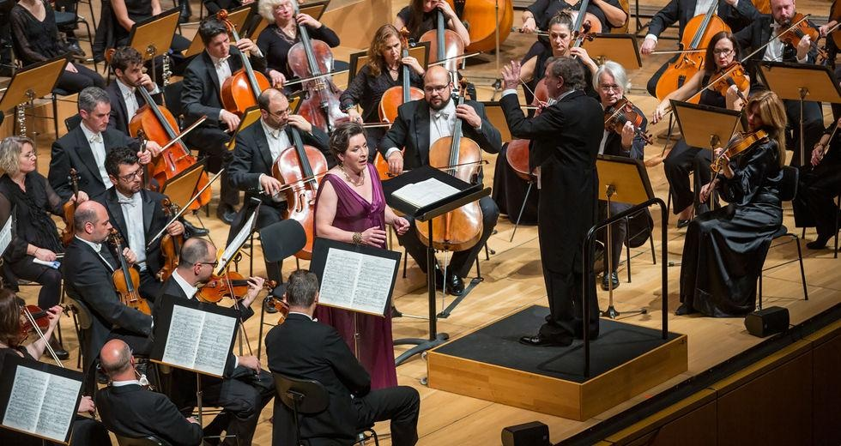
Λίγα λόγια για την 3η Συμφωνία του Μπετόβεν
Ο Μπετόβεν ξεκίνησε τη σύνθεση της 3ης, αμέσως μετά το τέλος της 2ης Συμφωνίας σε Ρε μείζονα, Op. 36, και την ολοκλήρωσε στις αρχές του 1804. Η πρώτη παρουσίαση της συμφωνίας έγινε στις 7 Απριλίου 1805, στη Βιέννη. Η συμφωνία ήταν αφιερωμένη στον Ναπολέοντα Α΄, αλλά αργότερα ο Μπετόβεν απέσυρε την αφιέρωση του.

Slide 5
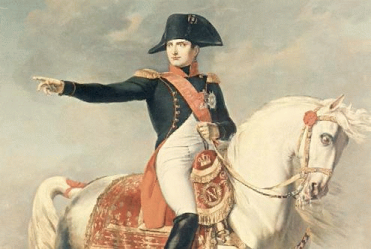
Γιατί άλλαξε γνώμη στη συνέχεια και την αφιέρωσε στον Ανώνυμο Ήρωα;
Ο λόγος που αρχικά η Τρίτη συμφωνία αφιερώθηκε στον Ναπολέοντα Βοναπάρτη, ήταν επειδή ο δημιουργός της θαύμαζε το νέο σύνταγμα του Ναπολέοντα, που ήταν βασισμένο σε "αληθείς αρχές της αντιπροσωπευτικής κυβέρνησης, στα ιερά δικαιώματα της ιδιοκτησίας, της ισότητας και της ελευθερίας"..

Slide 6
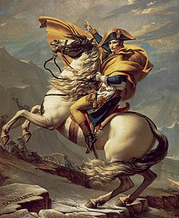
Γιατί άλλαξε γνώμη στη συνέχεια και την αφιέρωσε στον Ανώνυμο Ήρωα;
Το Μάιο όμως του 1804, όταν μαθεύτηκε ότι ο Ναπολέων ανακήρυξε τον εαυτό του Αυτοκράτορα, ο Μπετόβεν δήλωσε οργισμένος: "Ωστε κι αυτός δεν είναι τίποτε παραπάνω από έναν κοινό άνθρωπο. Τώρα θα βάλει κάτω απ’ την μπότα του όλα τα ανθρώπινα δικαιώματα και θα ικανοποιήσει τις προσωπικές του φιλοδοξίες. Θα βάλει τον εαυτόν του πάνω απ’ όλους και θα γίνει ένας τύραννος!" Αμέσως, έσκισε τη σελίδα με την αφιέρωση "στον Βοναπάρτη" γράφοντας άλλη και δίνοντας τον τίτλο ΗΡΩΙΚΗ ΣΥΜΦΩΝΙΑ

Slide 7
Ποια θα ήταν τα αποτελέσματα των πράξεων του Μπετόβεν και σε ποιόν αφιερώθηκε τελικά η συμφωνία ;
Ο Μπετόβεν με αυτήν του την κίνηση, ήταν ξεκάθαρος στην προτίμησή του προς τις λαϊκές αρχές, ζώντας στην Αυστρο-Ουγγρική Αυτοκρατορία. Και χωρίς αμφιβολία, η συγκεκριμένη αφιέρωση θα τον έφερνε σε δύσκολη θέση για δύο λόγους. Πρώτον, επειδή προτίμησε την Επανάσταση και δεύτερον, αν άφηνε την αφιέρωση , τότε θα έδειχνε προτίμηση προς την Γαλλική Αυλή. Όποια και να ήταν η περιπτώση, ο Μπετόβεν θα ήταν υποχρεωμένος να εγκαταλείψει την Βιέννη..

Slide 8
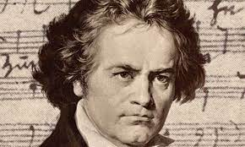
Ποια θα ήταν τα αποτελέσματα των πράξεων του Μπετόβεν και σε ποιόν αφιερώθηκε τελικά η συμφωνία ;
Τελικά, η Ηρωική Συμφωνία αφιερώθηκε στον Πρίγκιπα Lobkovitz θαυμαστή, χορηγό του σπουδαίου συνθέτη, αλλά και λάτρη των τεχνών.

Slide 9
Μπετόβεν
Αυτή η φωτογραφία από Άγνωστος συντάκτης με άδεια χρήσης CC BY-SA

Slide 10
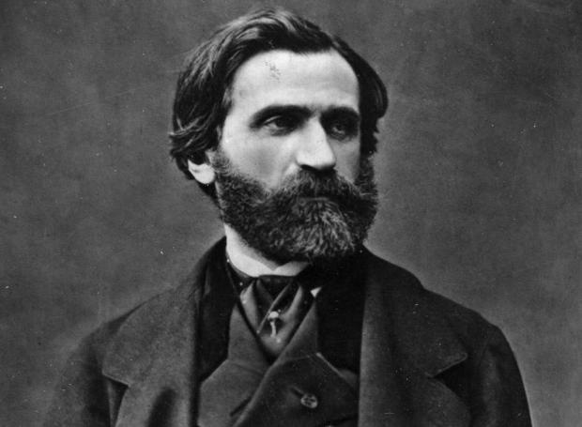
Ποιος άλλος μεγάλος Ιταλός μουσικός εμπνεύστηκε από τους απελευθερωτικούς αγώνες του λαού του;
ένας άλλος Ιταλός μουσικός που εμπνεύστηκε από τους απελευθερωτικούς αγώνες του λαού του ήταν ο Τζουζέππε Βέρντι (Giuseppe Verdi, 1813-1901)

Slide 11
Λίγα λόγια για την ζωή του Ιταλού μουσικού
Οι όπερές του βρίσκονται στην κορυφή του οπερατικού ρεπερτορίου από την πρώτη τους εκτέλεση μέχρι σήμερα. Σαν νέος δοκιμάστηκε σκληρά, όταν η γυναίκα του και τα δύο μικρά παιδιά του πέθαναν μέσα σε δύο χρόνια.

Slide 12
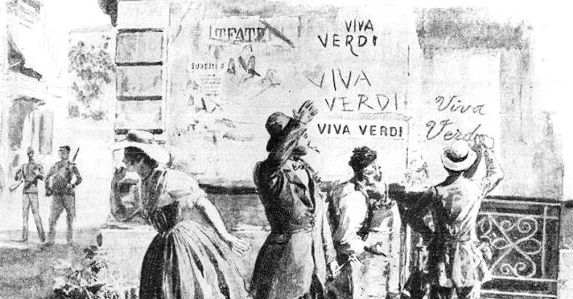
Λίγα λόγια για την ζωή του Ιταλού μουσικού
Ρίχτηκε στη σύνθεση γράφοντας δύο όπερες το χρόνο και ανεβάζοντάς τις πάντα με επιτυχία στα μεγαλύτερα λυρικά θέατρα της Ρώμης, του Μιλάνου, της Βενετίας, του Λονδίνου και του Παρισιού. Το 1842 γνώρισε τη σοπράνο Τζουζεππίνα Στρεππόνι, που έγινε σύντροφος της ζωής του

Slide 13
Ο αγώνας του
Το όνομα του Βέρντι συνδέθηκε με τον ιταλικό απελευθερωτικό αγώνα κατά του αυστριακού ζυγού: το σύνθημα “Viva Verdi” χρησιμοποιούνταν συμβολικά σαν ακρωνύμιο για το όνομα του υποψήφιου βασιλιά του ανεξάρτητου ιταλικού κράτους Vittorio Emmanuele, Re d’Italia (το σύνθημα σήμαινε «Ζήτω ο Βίκτωρ Εμμανουήλ, βασιλιάς της Ιταλίας»).

Slide 14
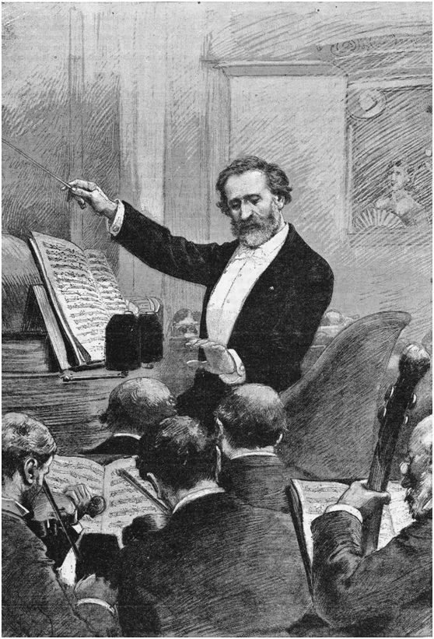
Ο αγώνας του
Όταν η Ιταλία κέρδισε την ανεξαρτησία της, ο Βέρντι ανακηρύχτηκε τιμητικά βουλευτής της πρώτης ιταλικής βουλής. Την ημέρα της κηδείας του τα σχολεία έκλεισαν και χιλιάδες θαυμαστές τον συνόδευσαν στον τάφο του.

Slide 15
